Slide 1
25.09.24 г
Глава I. Человек и его деятельность
§ 1. Биологическое и социальное в человеке

Slide 2
Почему родственники часто похожи между собой?

Slide 3
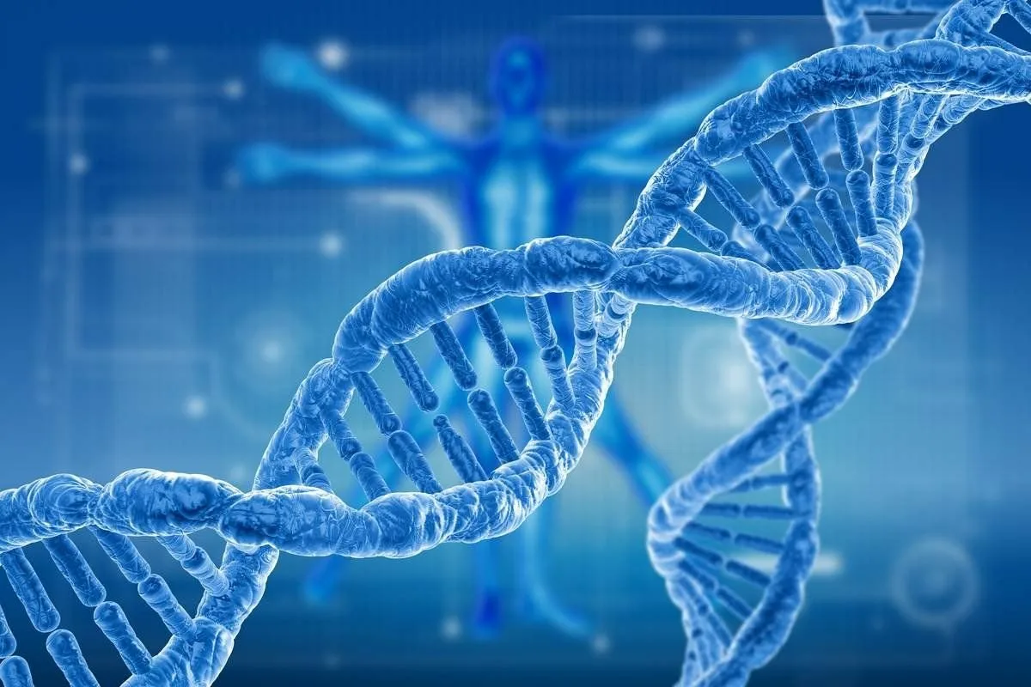
Наследует – значит получает от своих родителей (предков) характерные черты вида, повторяя их в своём развитии. Наследственность обеспечивается генами

Slide 4
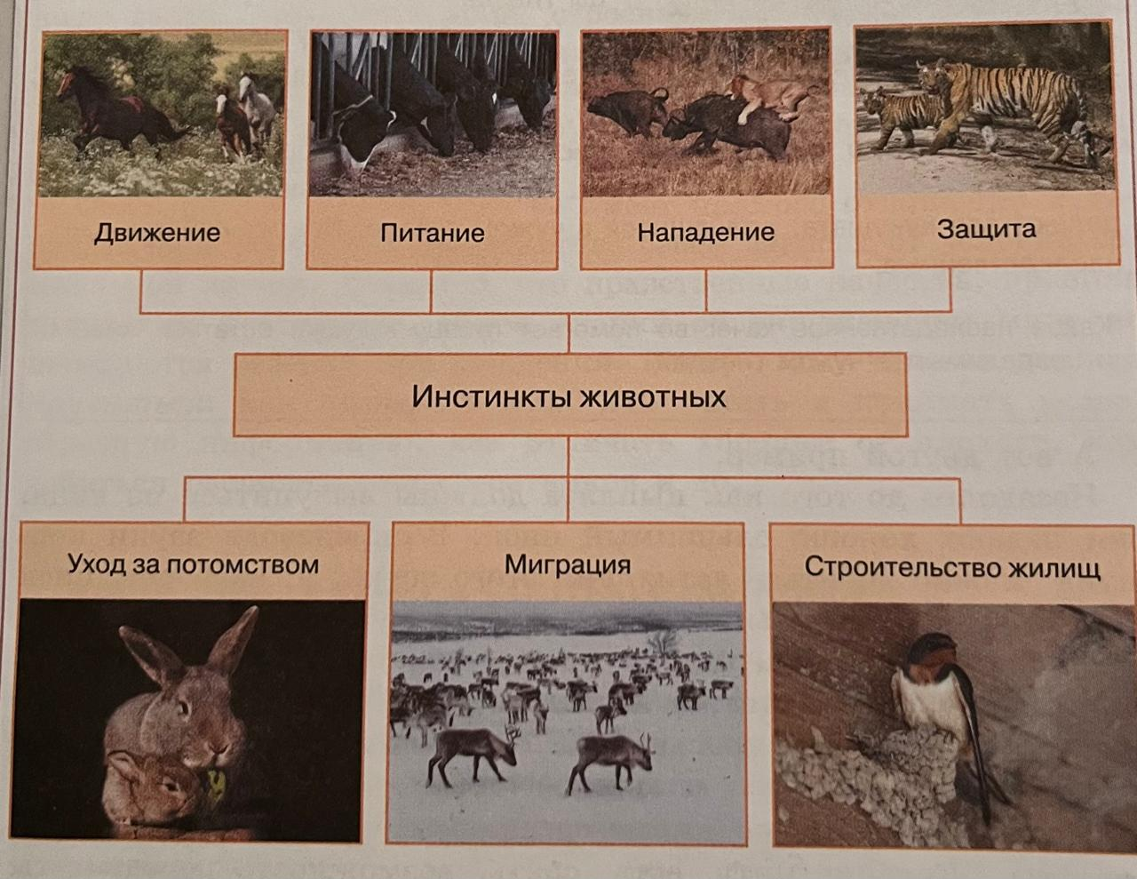

Slide 5
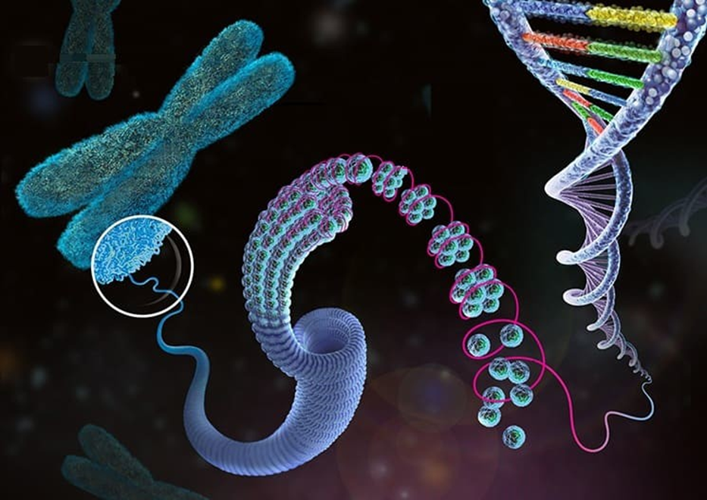
Ген – материальный носитель наследственной информации.

Slide 6
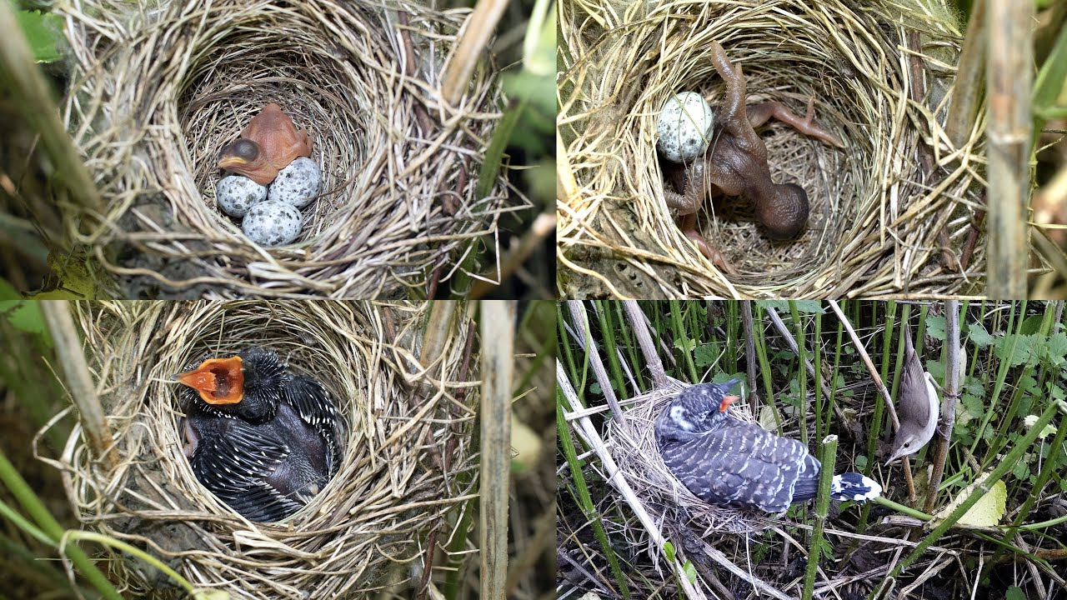
Рассмотрим ситуацию

Slide 7
?
Какое наследственное качество помогает птенцу кукушки остаться живым и невредимым в чужом гнезде?

Slide 8
Итоги
Человек при рождении наследует от своих предков аппарат, который определяет особенности его внешнего вида, темперамента. Но, родившись в среде подобных себе, человек ещё должен научиться быть человеком.
Условиями благополучного психологического и личностного развития ребёнка являются не только наследственность, но также среда и воспитание.

Slide 9
Домашнее задание
§ 1 читать,
стр. 13 проект «Маугли»

